Slide 1
ПОРТФОЛИО
педагога дополнительного образования
Денисовой Ольги Викторовны
(материал-представление на аттестацию педагогического работника,
претендующего на высшую квалификационную категорию)

Slide 2
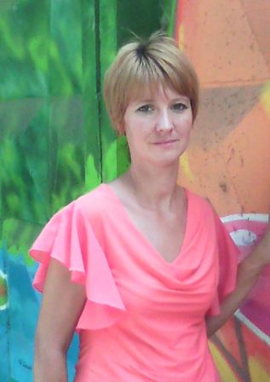
МБУ ДО «Центр детского творчества» Дубенского муниципального района
Дата рождения: 06.02.1980г.
Образование: высшее, МГПИ им.М.Е.Евсевьева 1997-2002г.
Общий трудовой стаж: 17,5 лет
Стаж педагогической работы: 17,5 лет
Стаж работы в данном учреждении: 17,5 лет
Должность: педагог дополнительного образования детей
Наличие квалификационной категории: высшая
Дата последней аттестации: Приказ №461 от 05.05.2015г.
Представление педагогического опыта педагогического работника
Адрес сайта: http://cdtdub.schoolrm.ru

Slide 3
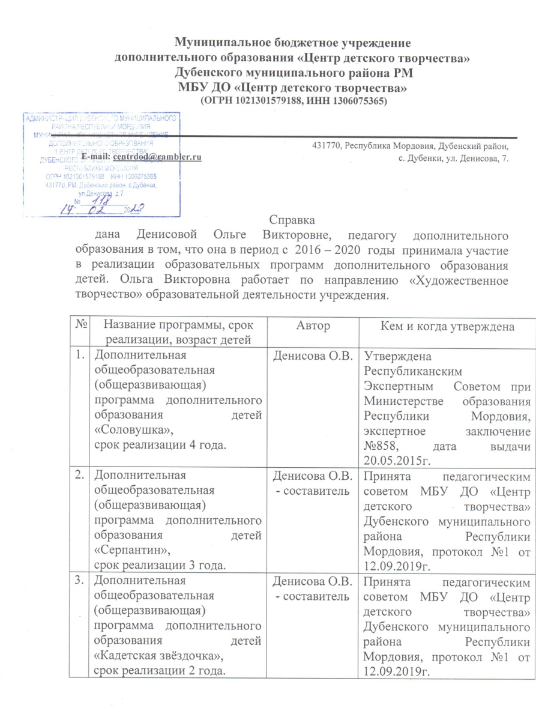
1. Реализация образовательных программ

Slide 4
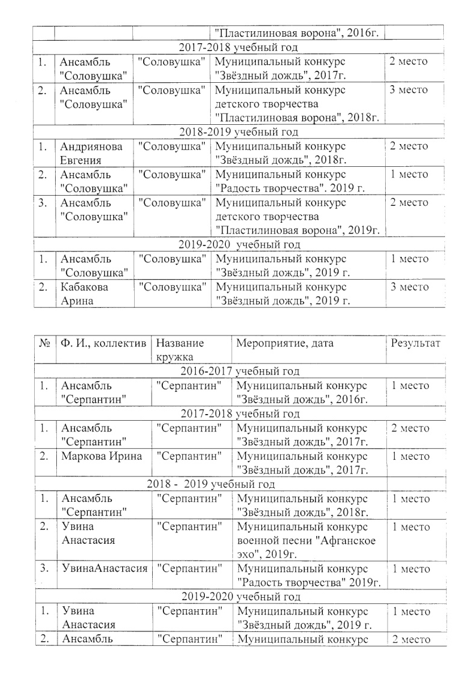
1. Реализация образовательных программ

Slide 5
1. Реализация образовательных программ.

Slide 6
2. Результаты участия в инновационной (экспериментальной) деятельности
Участие в реализации плана работы МБОУ «Дубенская СОШ» как муниципальной экспериментальной площадки по теме: «Формирование личности кадета МЧС в условиях образовательной системы школы» через реализацию дополнительной общеобразовательной (общеразвивающей) программы дополнительного образования детей «Кадетская звёздочка» в 2017-2018 и 2018-2019 учебном году..

Slide 7
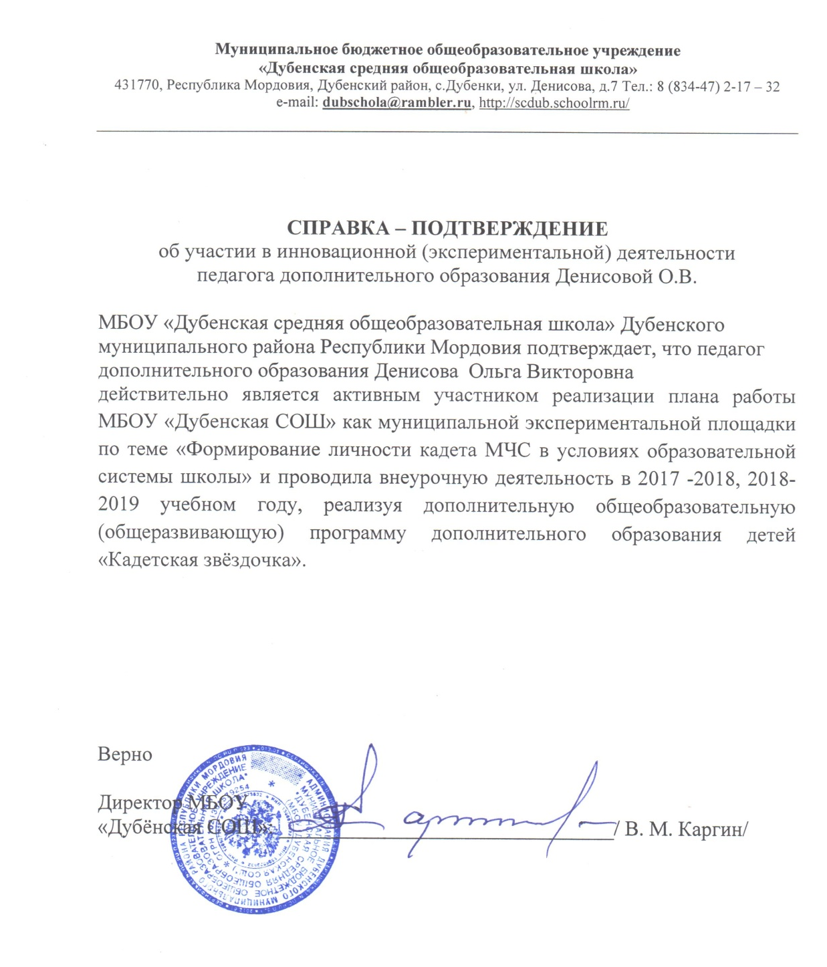
2. Результаты участия в инновационной (экспериментальной) деятельности

Slide 8
3. Участие детей в конкурсах, выставках, турнирах, соревнованиях, акциях, фестивалях.
Всероссийский уровень
Коллектив учащихся «Кадетская звёздочка»
Всероссийский интернет-конкурс волонтёрских инициатив «Спешите делать добрые дела» - диплом I степени, 2018 год.
Республиканский уровень
Сыркина Екатерина
2 место в Республиканском конкурсе "Морской венок славы: моряки на службе Отечеству", 2018год. Cайт: http://cdod.edurm.ru/
Вокальный ансамбль «Серпантин»
3 место в IV Республиканском конкурсе по вокально-инструментальному исполнению патриотической песни среди кадетов Республики Мордовия. http://cdod.edurm.ru/
Муниципальный уровень
Маркова Ирина
Диплом III степени в районном фестивале-конкурсе военно-патриотической песни «Афганское эхо», 2019 год.
Андриянова Евгения
2 место в муниципальном конкурсе «Звёздный дождь», 2018 год.
Ансамбль «Соловушка»
3 место в муниципальном конкурсе «Пластилиновая ворона», 2018 год

Slide 9
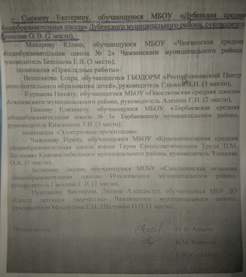
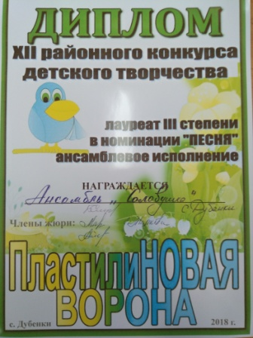
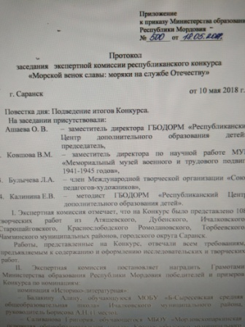
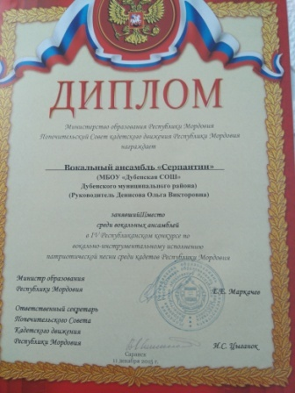
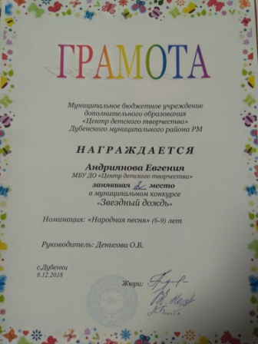
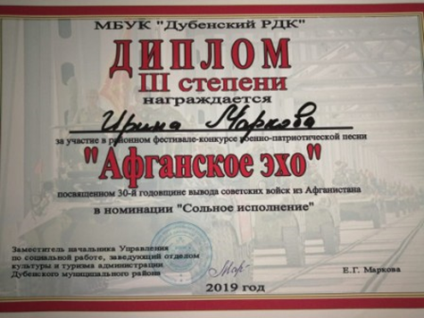
3. Участие детей в конкурсах, выставках, турнирах, соревнованиях, акциях, фестивалях.

Slide 10
4.Наличие публикаций
1. «Дети войны: в сердце маленьком горе бездонное...»
Газета Дубенского муниципального района «Новая жизнь» №4 от 31 января 2020г. htt/moyaokruga.ru/novaya-zhizn-dubenki/
2. Сценарий мероприятия «Агитационная бригада «Минздрав», - от 2 февраля 2020г.
www.prosveshhenie.ru

Slide 11
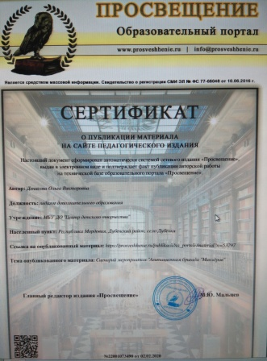
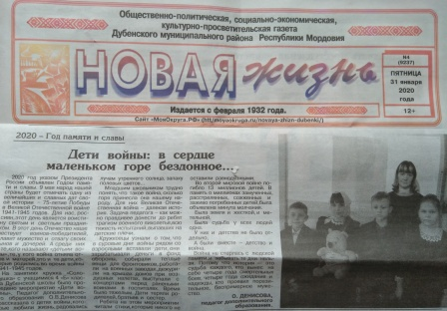
4. Наличие публикаций

Slide 12
5. Наличие авторских программ, методических пособий.
Название программы, срок реализации, возраст детей | Автор | Кем и когда утверждена
Дополнительная общеобразовательная (общеразвивающая) программа дополнительного образования детей «Соловушка», срок реализации 4 года. | Денисова О.В. | Утверждена Республиканским Экспертным Советом при Министерстве образования Республики Мордовия, экспертное заключение №858, дата выдачи 20.05.2015г.

Slide 13
6. Выступления на заседаниях методических советов, научно-практических конференциях, педагогических чтениях, семинарах, секциях, форумах, радиопередачах (очно).
Муниципальный уровень
1. «Формирование мотивационной среды организации дополнительного образования детей». Секционное заседание педагогов дополнительного образования Дубенского муниципального района, 2017 год.
Уровень образовательной организации
1. «Взаимодействие педагога и ребенка в детском творческом объединении».
Заседание методического объединения педагогов художественного творчества, 2017 год.
2. «Дополнительное образование как средство воспитательной среды и здорового образа жизни». Заседание методического объединения педагогов художественного творчества, 2018 год.
3. «Тьюторское сопровождение одарённых обучающихся в системе дополнительного образования». Заседание методического объединения педагогов художественного творчества, 2019 год.

Slide 14
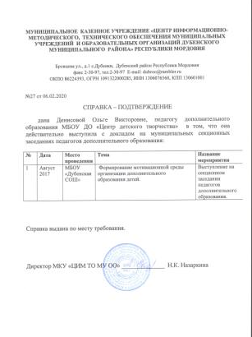
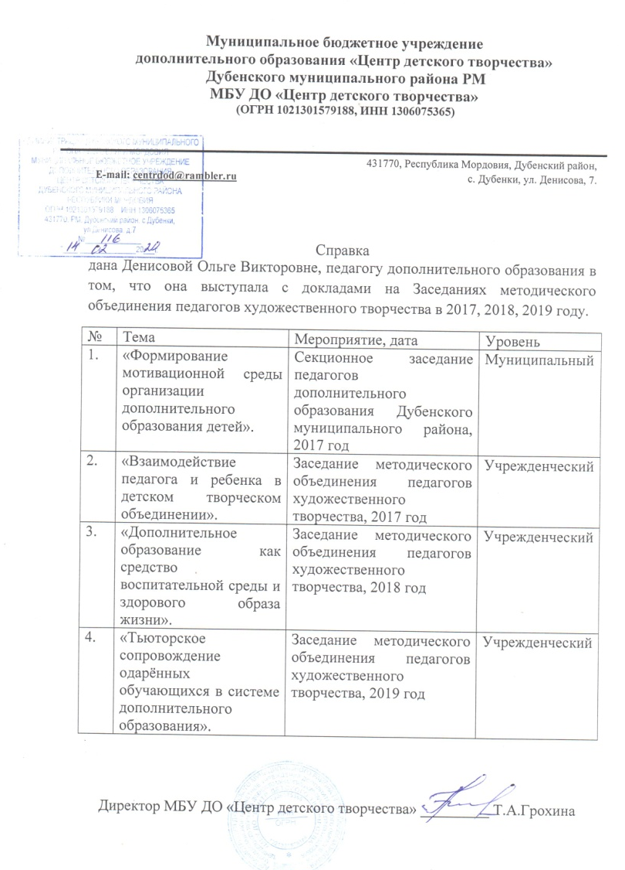
6. Выступления на заседаниях методических советов, научно-практических конференциях, педагогических чтениях, семинарах, секциях, форумах, радиопередачах (очно).

Slide 15
7. Проведение мастер-классов, открытых мероприятий.
Уровень образовательной организации
1. Открытое занятие в рамках проведения недели художественного творчества, посвящённое Году экологии в России - «Экологический календарь», 2017 год.
2. Мастер-класс по вокалу для учителей начальных классов МБОУ "Дубенская СОШ» - «Роль дыхания в процессе работы на занятиях вокала», 2018 год.
3. Открытое мероприятие с учащимися 10-11 классов МБОУ «Дубенская СОШ», посвященное 30-й годовщине вывода советских войск из Афганистана - «Эхо афганской войны», 2019 год.
4. Открытое занятие с учащимися начальных классов МБОУ "Дубенская СОШ", в рамках проводимого в Российской Федерации Года Памяти и Славы - «Дети войны» 2020 год.

Slide 16
7. Проведение мастер-классов, открытых мероприятий.

Slide 17
8. Экспертная деятельность.

Slide 18
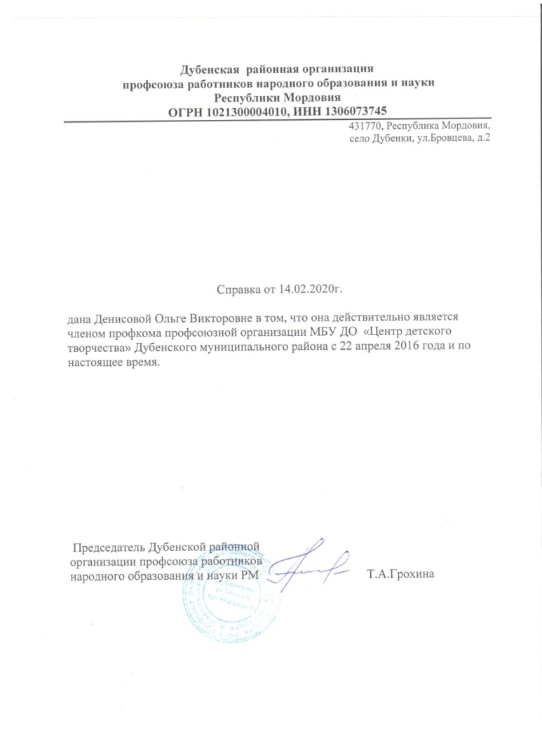
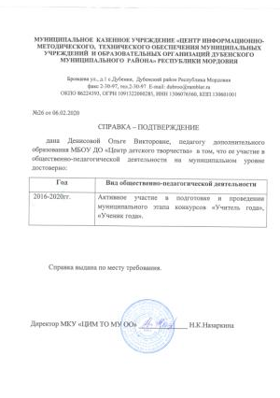
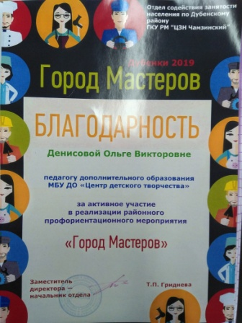
9. Общественно-педагогическая активность педагога.

Slide 19
10. Наставничество.

Slide 20
11. Позитивные результаты работы с детьми.
-наличие системы воспитательной работы;
-применение средств диагностики;
-организация индивидуального подхода;
-динамика межличностных отношений;
-отсутствие или уменьшение количества пропусков занятий;
-отлаженная система взаимодействия с родителями;
-отсутствие жалоб родителей;
-реализация сберегающих здоровье технологий в воспитательном процессе;
-духовно-нравственное воспитание и народные традиции.

Slide 21
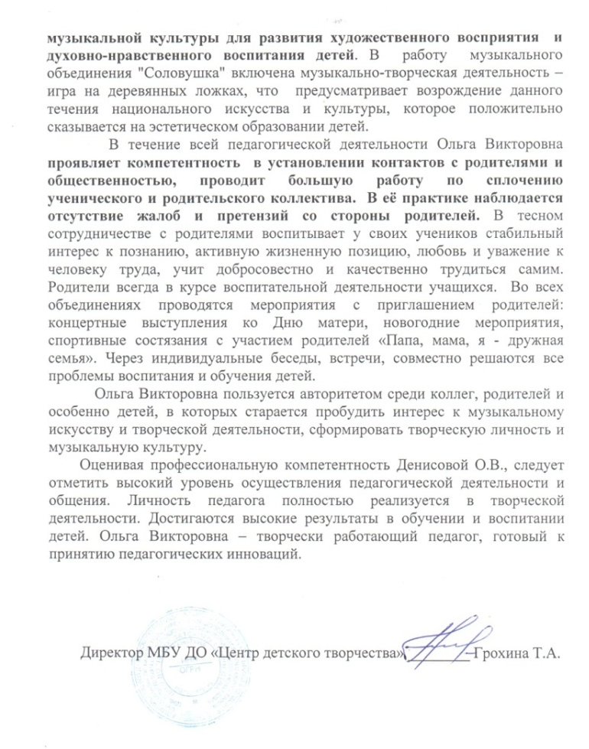
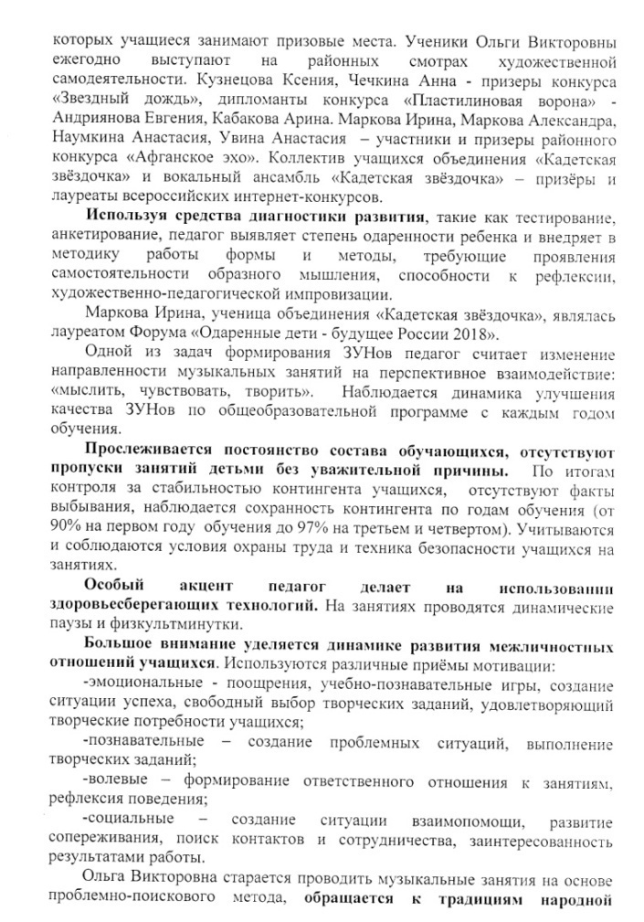
11. Позитивные результаты работы с детьми.

Slide 22
12. Участие педагога в профессиональных конкурсах.
1.Всероссийский конкурс «Изумрудный город» – лучший сценарий мероприятия – 1 место, 2016 год.
2. Районная выставка декоративно-прикладного творчества «Мастерство земли Дубенской», 2016 год.
2. Муниципальное профориентационное мероприятие «Город мастеров», 2017год.

Slide 23
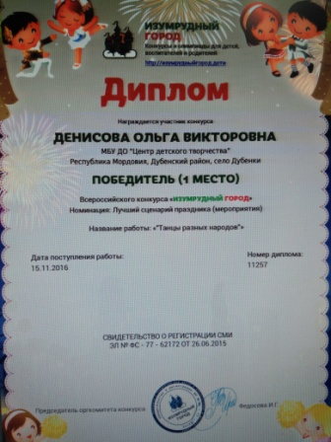
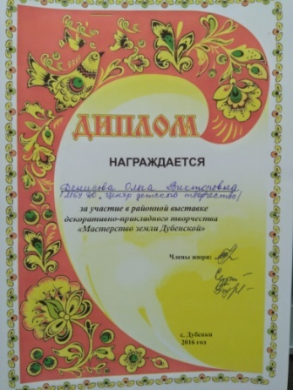
12. Участие педагога в профессиональных конкурсах.

Slide 24
13. Награды и поощрения.
1. Благодарственное письмо за организацию и подготовку обучающихся во Всероссийском конкурсе «На войне маленьких не бывает...», 2018 год.
2. Почетная грамота Главы Дубенского муниципального района, 2018 год.

Slide 25
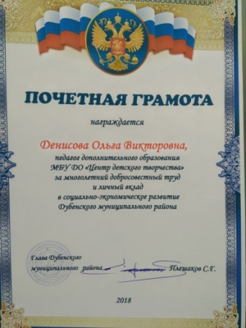
13. Награды и поощрения.

